Slide 1

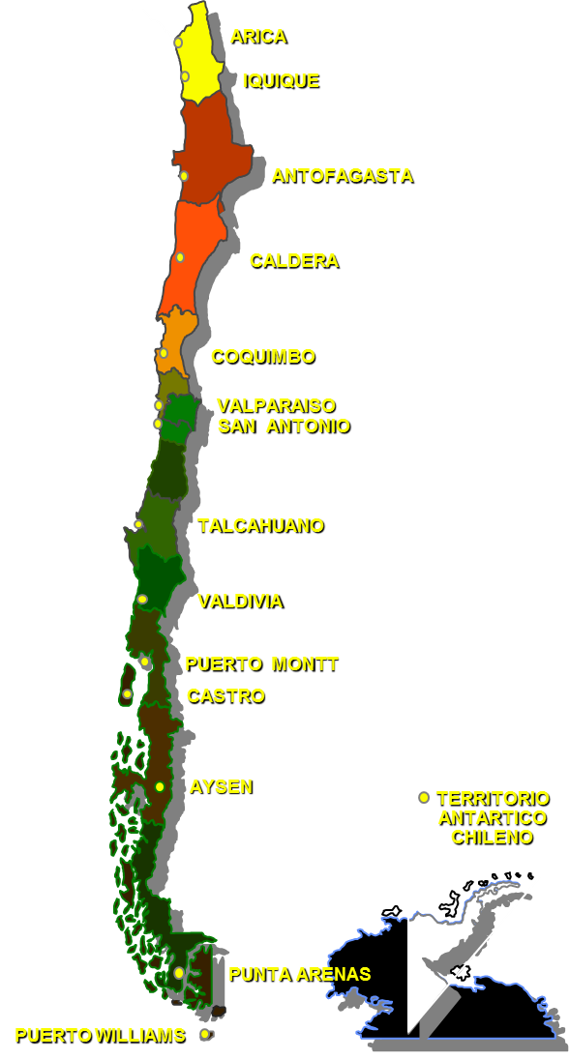

Potencial de la acuicultura en Chile.
Relator:
Luis Pereira Chávez
lpereira@ucn.cl
Universidad Católica del Norte
Coquimbo, Chile.

Slide 2
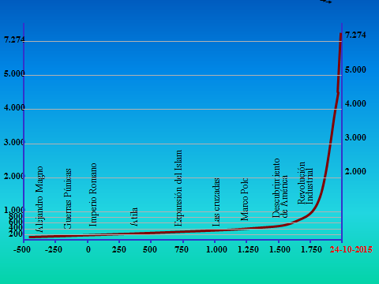
En 1960 hay tres mil millones.
En 2000 se duplico en menos de 40 años, superando la cifra de los seis mil millones.
Hoy 24 de octubre de 2015 hay 7 mil 234 millones de habitantes

Slide 3
m²
m³
Una Ha con moluscos en el mar, puede producir más carne que una Ha con ganado en tierra
Por ejemplo 1 Ha marina con mitílidos puede producir 20 veces más carne por año que 1 Ha en tierra, a menor costo
En mitílidos la producción anual/hombre/año es 30-40 TM comparado a 12 TM en ganado
Fuente: H. Davis 1978

Slide 4
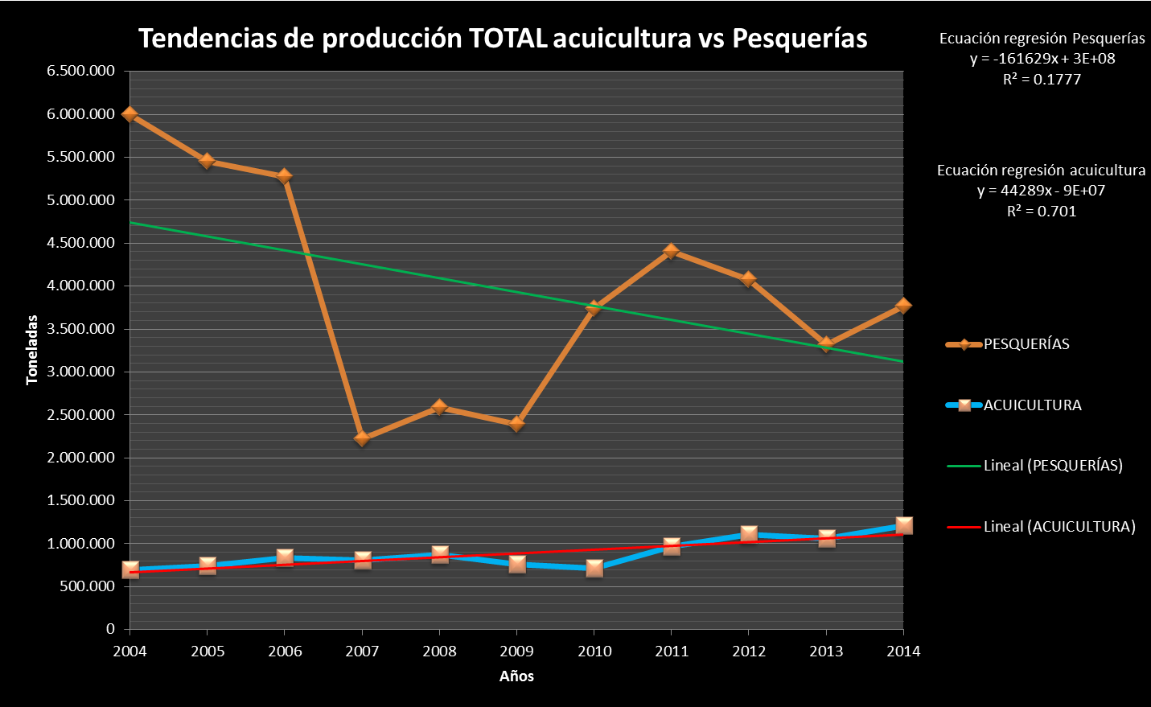
Acuicultura v/s pesquerías: Total

Slide 5
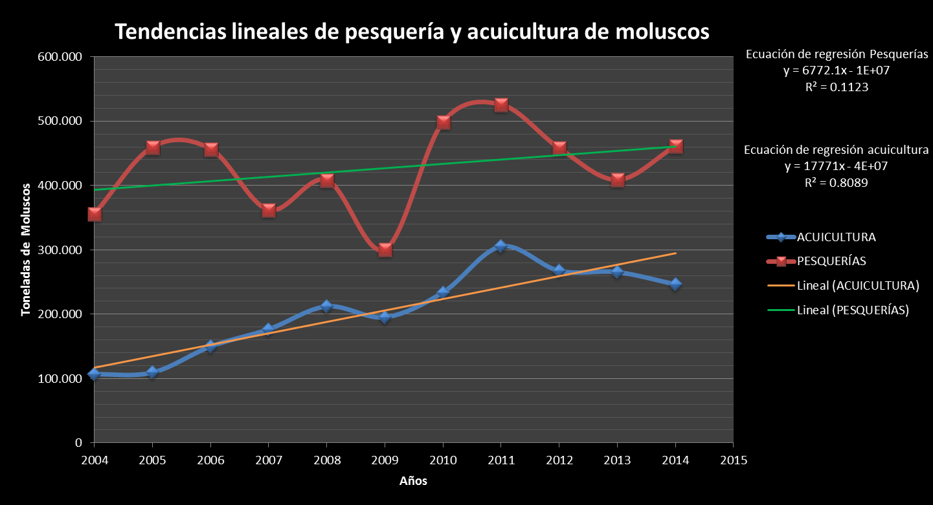
Acuicultura v/s pesquerías: Moluscos.

Slide 6
Acuicultura: Desembarque total anual de moluscos y macroalgas (t)

Slide 7
Acuicultura: Desembarque total anual de ostra chilena y abalón rojo (t).

Slide 8
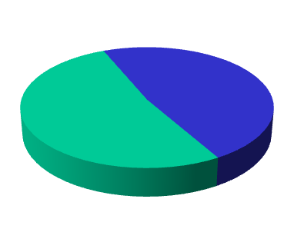
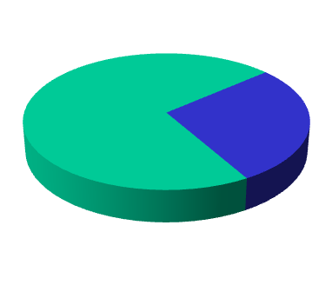
Exportaciones de Pesca y Acuicultura (2013)
VALOR
VOLUMEN
Acuicultura
MUS $ 3.264.076
72%
Pesquería
MUS $1.299.464
28%
Acuicultura
656.413 ton
52%
Pesquería
603.227 ton
48%
Chilean Government | Undersecretariat for Fisheries
Source: Undersecretariat for Fisheries- 2012
8

Slide 9
En vista de lo anterior:
“La acuicultura se presenta hoy como una actividad capaz de asegurar suministro de alimento a la humanidad en forma oportuna y estable”
De acuerdo con FAO, la actividad acuícola sigue creciendo más rápido que todos los otros sectores involucrados en la producción de alimento de origen animal. Chile sigue una tendencia similar
La acuicultura mundial ha crecido significativamente durante la última mitad del siglo pasado, gracias a nuevas tecnologías. En 1950 se produjeron 1 millón de toneladas, y en 2012 la producción alcanza los 70 millones por un valor de US$ 90.3 billones.
- Crecimiento promedio del sector desde 1970: Pesca…………........1,2 Agricultura………..2,8 Acuicultura……….8,8%

Slide 10
Fomento, Investigación, Desarrollo, Sustentabilidad e Innovación:
En Chile la acuicultura se inició hace más de 80 años, pero cuando se comienza a hablar realmente de acuicultura industrial, (década del ‘60), se relacionó el término con Fomento.
En la década del ‘80, con el nacimiento de los fondos concursables de investigación, para la Acuicultura orientada al fomento se agregaron los términos Investigación y Desarrollo (I & D),
Luego, en la década del ‘90, se comienza a hablar de Diversificación
Para llegar a nuestros días, en el siglo XXI, hablando de SUSTENTABILIDAD de la acuicultura, además de INNOVACIÓN

Slide 11
Institucionalidad Pública en Acuicultura
Presidente
Ministerio del Medioambiente
Ministerio
de Economía
Ministerio
de Defensa
Subsecretaría para las Fuerzas Armadas
Subsecretaría de Pesca y Acuicultura
Servicio Nacional de Pesca
Servicio Ambiental
Corporación de Fomento
Instituto de Fomento Pesquero
Superintendencia Ambiental
Política y Regulación Ambiental
Política y Regulación en Pesca y Acuicultura
Monitoreo, Control y Vigilancia de la Pesca y Acuicultura
Investigación
Manejo y ordenamiento costero

Slide 12
Importancia del Sector Pesquero Chileno
CONTEXTO INTERNACIONAL
Quinto País mundial, en materias de desembarques
Octavo país a nivel mundial, en exportaciones pesqueras
Segundo productor mundial de Harina de Pescado
Cuarto productor acuícola de abalones
Cuarto productor acuícola de mitilidos.
Primer productor mundial de salmones procedentes de cultivos
Primer productor mundial de agar agar
Primer productor mundial de Truchas
CONTEXTO NACIONAL
Tercer sector generador de divisas para el país
Importante sector generador de mano de obra directa e indirecta
Sector eminentemente exportador
Sector altamente diversificado
Generador de alimentos pesqueros, para el país

Slide 13
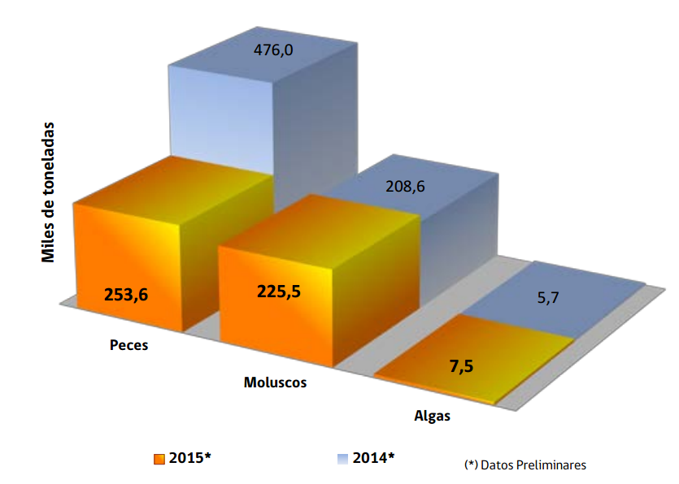
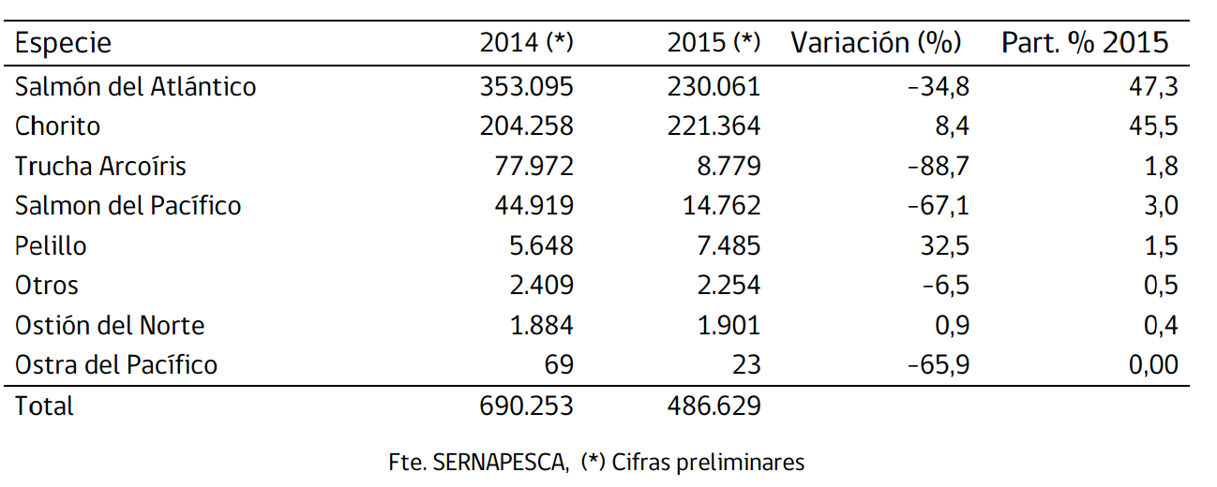
Acuicultura, Cosechas por recurso, acumuladas a Julio (t)

Slide 14
Listado de 15 especies que se practica la acuicultura comercial en Chile (Fuente Subpesca)
Nombre en Chile | Nombre comercial | Nombre científico | Origen
Salmón Atlántico | Atlantic salmon | Salmo Salar | Introducido
Trucha arcoiris | Rainbow trout | Oncorhynchus mykiss | Introducido
Salmón coho | Pacific or Coho Salmon | Oncorhynchus kisutch | Introducido
Chorito | Chilean mussel | Mytilus chilensis | Nativo
Ostión del pacífico | Scallops | Argopecten purpuratus | Nativo
Pelillo | Gracilaria seaweeds | Gracilaria sp. | Nativo
Salmón rey | Chinook or King salmon | Oncorhynchus tschawyscha | Introducido
Ostra del Pacífico | Pacific cupped oyster | Crassostrea gigas | Introducido
Cholga | Cholga mussel | Aulacomya ater | Nativo
Choro | Choro mussel | Choromytilus chorus | Nativo
Turbot | Turbot | Scophthalmus maximus | Introducido
Abalón rojo y verde | California and Green Abalon | Haliotis rufescens | Introducido
Ostra chilena | Chilean flat oyster | Ostrea chilensis | Nativo
Erizo rojo | Sea urchin | Loxechinus albus | Nativo

Slide 15
Listado de 21 especies de peces que se encuentran clasificadas
como cultivo experimental (Fuente Subpesca)
Nombre en Chile | Nombre científico | Origen | Experimental | Piloto | Precom. | Com.
1. Bacalao profundidad | Dissostichus eleginoides | N | X
2. Congrio colorado | Genypterus chilensis | N | X
3. Corvina | Cilus gilberti | N | X | X
4. Dorado | Coryphaena hippurus | N | X
5. Pejerrey | Odontesthes spp. | N | X
6. Róbalo | Eleginops maclovinus | N | X
7. Bagre de canal | Ictalurus punctatus | I | n.d.
8. Esturión blanco | Acipenser transmontanus | I | n.d.
9. Esturión siberiano | Acipenser baeri | I | n.d.
10. Puye | Galaxias maculatus | N | X | X | X
11. Merluza austral | Merluccius australis | N | X | X
12. Hirame | Paralichthys olivaceus | I | X | X | X
13. Halibut | Hippoglossus hippoglossus | I | X | X
14. Lenguado chileno | Paralichthys adpersus | N | X | X | X
15. Anguila | Ophichthus pacifici | N | n.d.
16. Anguila | Eptatretus polytrema | N | n.d.
17. Atún aleta amarilla | Thunnus albacares | N | n.d.
18. Atún ojos grandes | Thunnus obesus | N | n.d.
19. Cojinoba | Seriolella caerulea | N | X
20. Rollizo | Pinguipes chilensis | N | X
21. Trucha ártica | Salvelinus alpinus | I | X | X | X

Slide 16
Listado de 13 especies de moluscos que se encuentran clasificadas como cultivo experimental (Fuente Subpesca y Boston Consoulting Group).
Nombre en Chile | Nombre científico | Origen | Experimental | Piloto | Precom. | Com.
1. Almeja | Tawera gayi | N | X | X
2. Almeja | Mulinia edulis | N | X | X | X
3. Almeja | Venus antiqua | N | X | X | X
4. Navaja o Huepo | Ensis macha | N | X | X | X
5. Lapa | Fissurella spp. | N | X | X
6. Caracol locate | Thais chocolata | N | n.d.
7. Loco | Concholepas concholepas | N | X
8. Macha | Mesodesma donacium | N | X
9. Pulpo | Octopus mimus | N | X
10. Caracol trumulco | Chorus giganteus | N | X
11. Culengue | Gari solida | N | X
12. Navajuela | Tagelus dombeii | N | X
13. Ostiones del sur | Chlamys patagonica y chlamys vitrea | N | X

Slide 17
Desarrollo de la Acuicultura
Concesiones de Acuicultura (centros en mar) : 3.300.
Centros en tierra: 300 (aprox).
15 especies en cultivo comercial.
Cosecha : 750.000 tons
Exportaciones : 537.000 tons
Retornos : US$ 3.296 millones
Salmones y Truchas
92%
% valor exportado
Algas
1%
Otros
Choritos
1%
Abalones y Ostiones
5%
1%
Gobierno de Chile | Subsecretaría de Pesca y Acuicultura
17

Slide 18
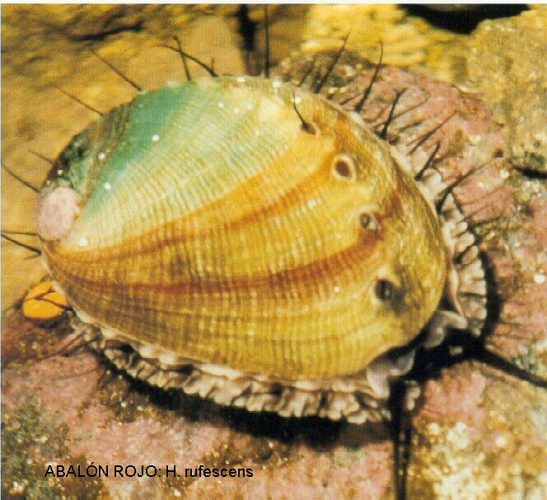
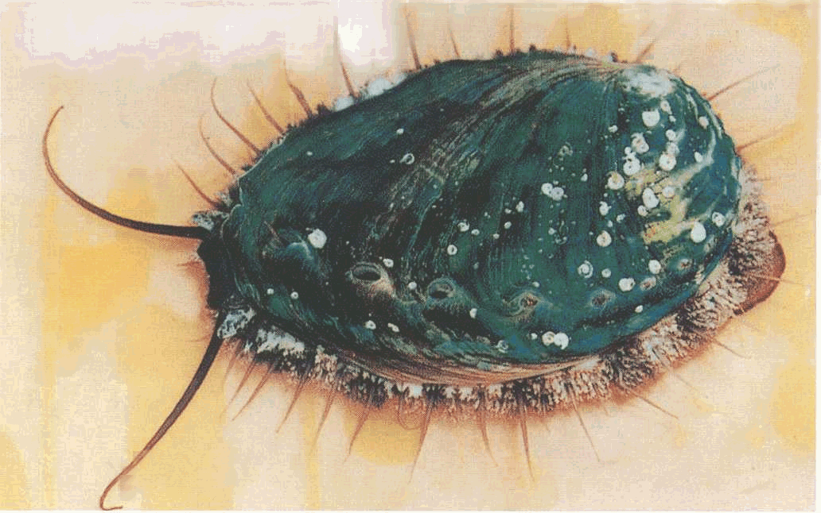
Abalones:
  Los abalones son moluscos gasterópodos que existen en forma natural en Latinoamérica sólo en México y ha sido introducido con éxito a Chile en la década del 70’
  Desde Chile se introdujo luego a Perú. Uruguay también ha experimentado con el cultivo de abalón que despierta mucho interés.
  Su producción comercial se inició en Chile con 2 especies Haliotis rufescens o Abalón Rojo de California y Haliotis discus hannai o Abalón Japonés
Abalón japonés: Haliotis discus hannai

Slide 19
El 2001, Chile exportó 73 toneladas de abalón Rojo a Japón
El 2004 Chile aumentó la exportación de abalones a 250 toneladas y se espera producir más de 1500 toneladas el 2020.
2015 cuarto productor mundial de abalones
Exceptuando México, donde existen en forma natural varias especies de abalón, Chile es el único país de Latinoamérica que está produciendo y exportando este recurso en forma comercial
Las principales inversiones se realizan en la III, IV y X regiones

Slide 20
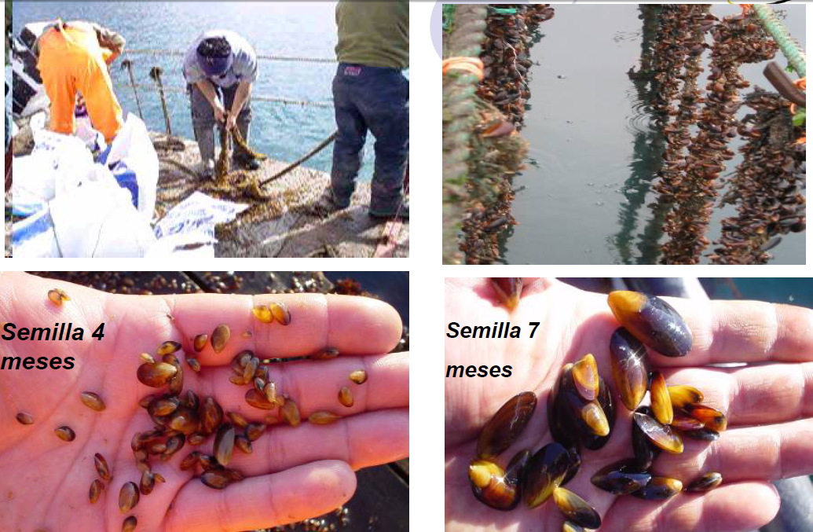
Mitilidos, X Región, Chile

Slide 21
Mitilidos
-2002: marea roja en Chiloé y Yaldad se cerró al traslado de colectores.
-2004: Putemún tiene altos niveles de choro zapato. Ya no será puro.
-2005: Yaldad no produce semilla, hay escasez y el precio sube.
-2006: cholga y choro zapato en el Estuario y Hornopiren.
Actualmente
Las nuevas compañías están sembrando concesiones de mayor lento crecimiento de la semilla en Cascajal y Cochamó, superficie (30 a 40 hh) y se abren a nuevas áreas.
Necesitan mayores cantidades de semilla.
No hay mucho tiempo para remover las cholgas ni los choros zapato.
Es necesario romper la estacional conducta de los semilleros buscando nuevos frentes para poder sembrar durante todo el año.
Hay que reducir los costos en cada etapa del proceso de cultivo.
Nuevas máquinas para sembrar requieren semilla de talla homogénea y desgranada.

Slide 22
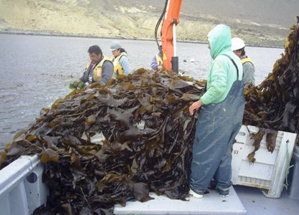
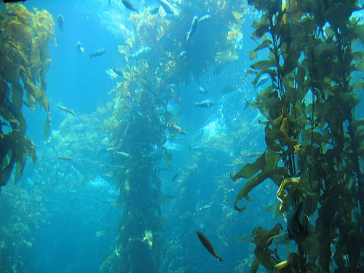
La industria de Algas en Chile
La industria vinculada a la elaboración de productos en base a ALGAS asciende a los US$ 200 millones, donde los principales productos de exportación son :
1.- Algas secas (Huiros y Lugas)
2.- Carrageninas (Lugas)
3.- Agar (Pelillo)
4.- Polímeros Naturales (Huiros)
5.- Alginatos (Huiros)
Principalmente la obtención de esa materia prima corresponde extracción de bancos naturales.
Solo la producción de AGAR, a través del alga Pelillo (Gracilaria sp), proviene de actividades de cultivo.
Factores que favorecen el Cultivo de Algas
Las nuevas necesidades del mercado
Las nuevas posibilidades de uso de las algas,
El agotamiento de los bancos naturales y
Los bajos costos de producción,
Notes:
La acuicultura en chile se ha constituido en las últimas décadas en una importante actividad económica con un elevado aporte a le generación de empleo y un alto aporte de divisas al país
En efecto , esta actividad ha sido una de las de mayor desarrollo y crecimiento en las últimas décadas , superando ya hace algunos años a los aportes de la actividad pesquera ,
Sin embargo esta enorme actividad esta concentrada sólo en algunas especies, principalmente salmonideos y mitilidos . En este aspecto esta subsecretaría pretende avanzar en el proceso de diversificación de las especies . En este sentido daremos un decidido apoyo a desarrollo de acuicultura de otros especies como la del abalon, quen que recientemente hemos impulsado la producción en el mar y Dorado en la zona norte así como la expansión de la industria salmonera hacia nuevas zonas, eso si debemos de hacerlo todo con una nueva mirada donde los resguardos sanitarios y ambientales eviten las malas experiencia que ha vivido esta industria.

Slide 23
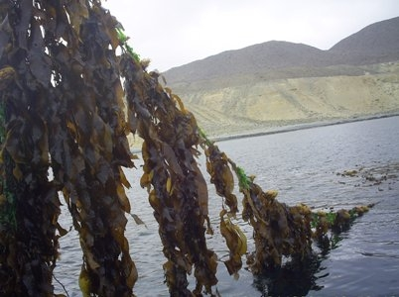
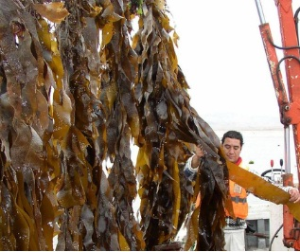
Desarrollo del cultivo de Algas en Chile
Actualmente existen mas de 500 concesiones otorgadas para el cultivo de pelillo y menos de 10 concesiones de acuicultura para algas (huiro y luga) que operaron en 2011 (SERNAPESCA).
La Subsecretaria registra casi 300 solicitudes de concesiones de acuicultura para algas, sectores cuya superficie total suman más 10.000 há (principalmente en la X región). Esto demuestra el alto interés por desarrollar esta actividad.
Oportunidades y ventajas:
Diversificación productiva y económica para un amplio espectro de usuarios.
Impactos ambientales positivos (captan nutrientes, generan Oxígeno, generadores y restauradores de hábitat)
Notes:
La acuicultura en chile se ha constituido en las últimas décadas en una importante actividad económica con un elevado aporte a le generación de empleo y un alto aporte de divisas al país
En efecto , esta actividad ha sido una de las de mayor desarrollo y crecimiento en las últimas décadas , superando ya hace algunos años a los aportes de la actividad pesquera ,
Sin embargo esta enorme actividad esta concentrada sólo en algunas especies, principalmente salmonideos y mitilidos . En este aspecto esta subsecretaría pretende avanzar en el proceso de diversificación de las especies . En este sentido daremos un decidido apoyo a desarrollo de acuicultura de otros especies como la del abalon, quen que recientemente hemos impulsado la producción en el mar y Dorado en la zona norte así como la expansión de la industria salmonera hacia nuevas zonas, eso si debemos de hacerlo todo con una nueva mirada donde los resguardos sanitarios y ambientales eviten las malas experiencia que ha vivido esta industria.

Slide 24
BRECHAS Y DESAFIOS INDUSTRIA DE ALGAS
Actualmente esta cerrado el ingreso a nuevas solicitudes de concesiones de todo tipo para algas en la X región, solo pueden ingresar solicitudes para cultivo de pelillo en porción de playa.
La actuales solicitudes presentadas se encuentran en conflicto con:
ECMPO: Espacios costeros Marinos para Pueblos Originarios
Caladeros de Pesca / Zona de extracción (posibles desafecciones de AAA)
Conflicto de uso con otros usurarios del borde costero (navegación)
Normativa Ambiental (RAMA – INFA)
Existe un conjunto de normas ambientales (RAMA) que hoy en día no diferencian la acuicultura intensiva de la extensiva, con lo cual, otros cultivos se ven restringidos a normas ambientales diseñadas para otras especies que hace que la operación sea muchos mas restringido de lo necesario.
Es urgente desarrollar reglamentos diferenciados.
Temas Sanitarios
Aunque se conocen muy pocos problemas sanitarios en los cultivos de algas, una vez que se aumente en numero de hectáreas cultivadas, esta población podría desarrollas enfermedades que mermen su productividad. Es por esto que durante el 2013 se llevara a acabo un proyecto que estudie este factor

Slide 25
PRINCIPALES DE CAMBIOS EN LA NUEVA LEY GENERAL DE PESCA Y ACUICULTURA ,2015
INDAP PESQUERO: en el plazo de seis meses, a contar de la entrada en vigencia de la Ley General de Pesca y Acuicultura, se deberá presentar un proyecto de ley por parte del Presidente de la República que cree el Instituto de Desarrollo de la Pesca Artesanal y Acuicultura de Pequeña Escala (IDEPA), cuyo objetivo será el contribuir a elevar la capacidad empresarial, productiva y comercial de los sectores de la pesca y la acuicultura, promover el consumo de los productos del mar y coordinar, financiar y ejecutar de desarrollo productivo de ambos sectores, en el marco de la sustentabilidad pesquera y acuícola.
BONIFICIACION PARA ALGAS: El Ejecutivo también se compromete a presentar en el plazo de seis meses contados desde la fecha de publicación de la ley de pesca a presentar un proyecto de ley que establezca un sistema de bonificación por parte del Estado al repoblamiento y cultivo de algas para empresas de menor tamaño, dentro de las cuales califica las organizaciones de pescadores artesanales.

Slide 26
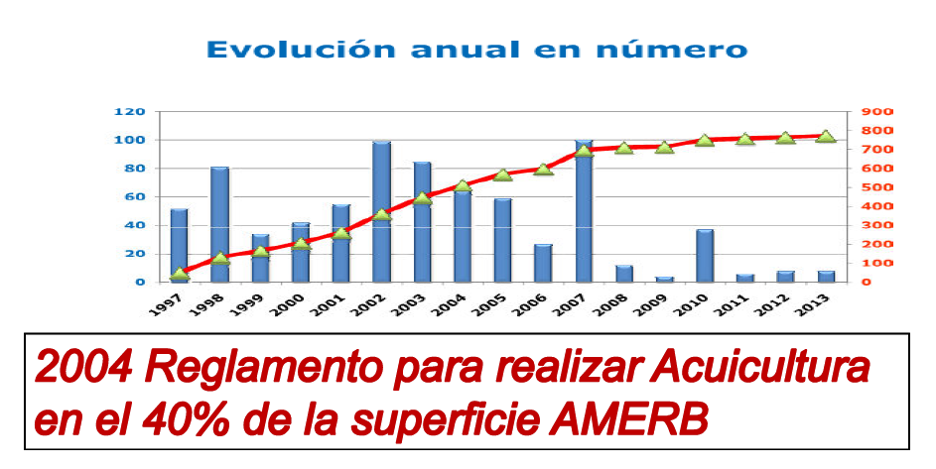
Áreas de manejo y acuicultura?

Slide 27
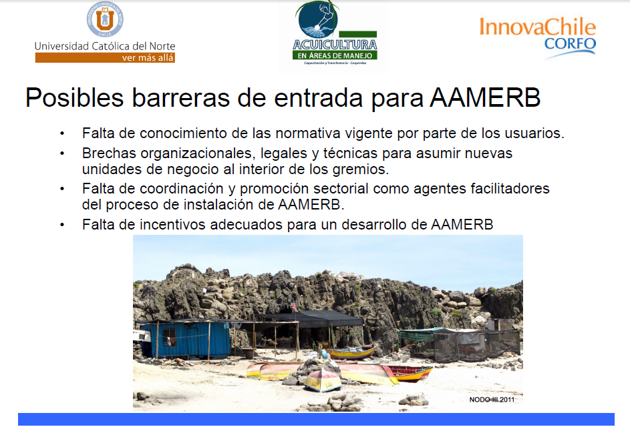

Slide 28
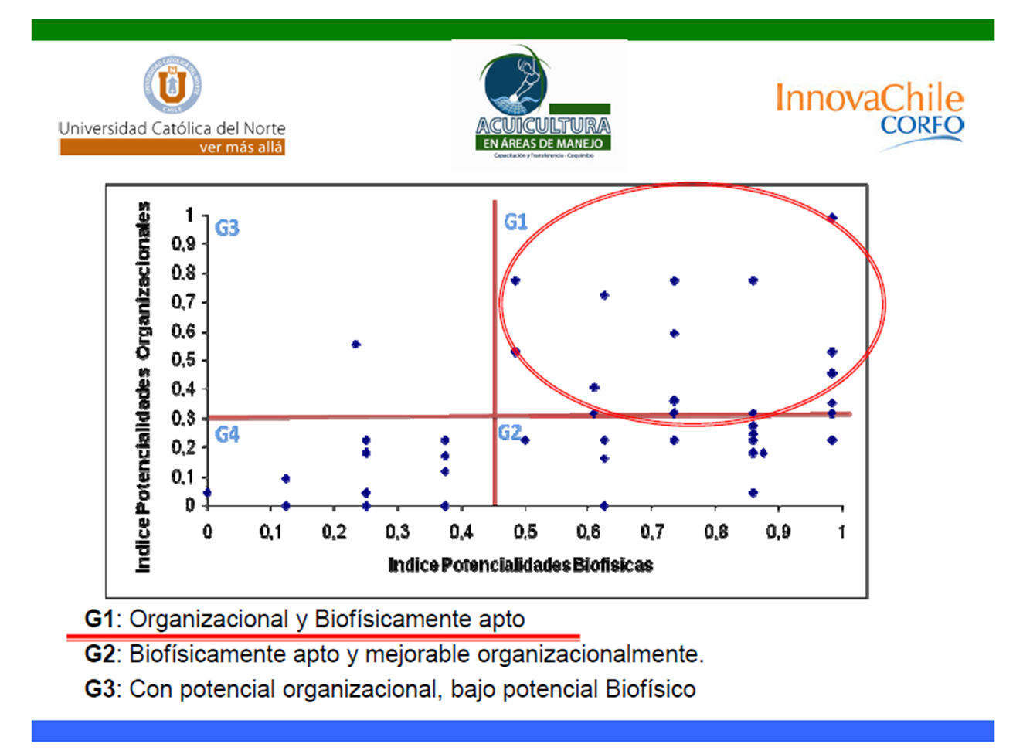

Slide 29
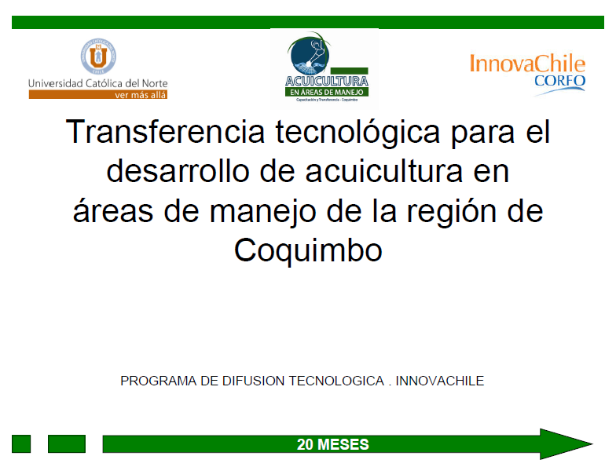

Slide 30
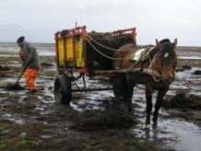
Acuicultura de Pequeña Escala en Chile
Principales recursos son pelillo y chorito.
En general monocultivos.
Asociada a trabajo familiar, realizado por el/la titular.
Alto impacto local.
La mayoría en categoría de microempresa.
Desarrollada por pescadores/as artesanales y comunidades locales.
Alta dependencia de condiciones ambientales y de mercado.
Representa un 20% de los centros autorizados.
Aporta US $ 7 millones /año aproximadamente.
Se enfrenta a grandes barreras como es el caso del marco regulatorio, escasas áreas disponibles, alta inversión inicial, problemas de comercialización.

Slide 31
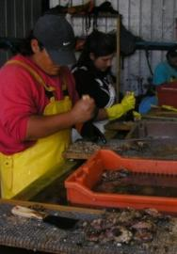
Objetivo del Estatuto APE
El Estatuto de Acuicultura a Pequeña Escala pretende dar a este sector, las posibilidades para que se identifiquen como un sector emergente, seguro y a largo plazo competitivo.
Para lo anterior, es necesario considerar tres directrices básicas:
  Superar la barrera del acceso a la actividad.
  Facilitar el cumplimiento de las obligaciones en el ejercicio de las actividades.
  Fomentar la asociatividad e incentivar la comercialización de sus productos en igualdad de condiciones.

Slide 32
Definición Acuicultura de Pequeña Escala
Recurso Hidrobiológico | Definición de APE
Pelillo | Producción menor a 500 t y/o superficie menor a 10 has.
Otras macroalgas | Producción menor a 250 t y/o superficie menor a 5 has.
Moluscos filtradores | Producción menor a 300 t y/o superficie menor a 6 has
Otras especies filtradoras, tratándose de un sistema de producción extensivo | Producción menor a 40 t,
Equinodermos, crustáceos y moluscos no filtradores, peces y otras especies. Sistema de producción intensivo | Producción menor a 35 t
Cultivo en ríos navegables en la zona no afecta a marea | Producción menor a 15 t
Engorda de peces | Producción menor a 8 t
Las siguientes dos categorías de recursos hidrobiológico no califican de APE cualquiera sea su nivel de producción
Cultivo de cualquier recurso hidrobiológico que se realice en ríos no navegables o en lagos |  | Cualquiera sea su nivel de producción anual
Cultivo de microalgas y juveniles de recursos hidrobiológicos que requieran el suministro y/o evacuación de aguas de origen terrestre, marina o estuarina |  | Cualquiera sea su nivel de producción anual

Slide 33
Caracterización
1.330 Centros de cultivo, correspondiente a 3.523 ha (10.6% de superficie total concesionada):
Análisis del entorno internacional respecto indican tendencia de crecimiento.
37% de centros autorizados y vigentes (principalmente pelillo y chorito).
Superficie promedio de 1,8 ha. La Región de Los Lagos concentra el 89% de la actividad APE, seguida de las Regiones de Atacama y de Coquimbo.
Los titulares que califican como APE corresponden mayoritariamente a personas naturales.
La actividad APE está altamente desconcentrada en términos de la cantidad de centros de cultivo que posee una misma persona, la mayor parte de los titulares de concesiones poseen un sólo centro.
Del número total de centros otorgados a titulares que califican como APE (1.330 a nivel nacional), sólo 451 centros declararon cosecha durante 2008, es decir, 33,9% del total.

Slide 34
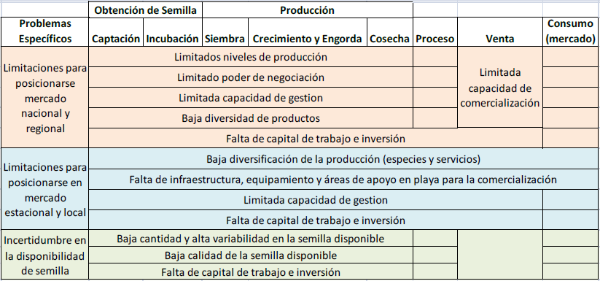
Problemas Identificados por los/as acuicultores/as APE

Slide 35
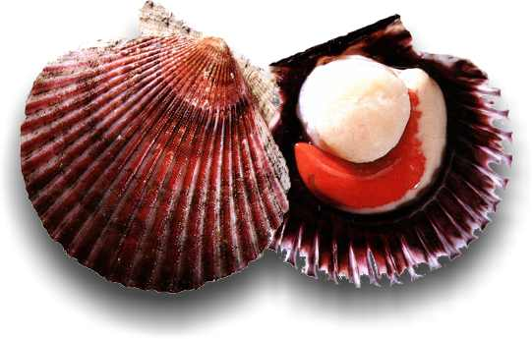
Pescadores a cultivadores ?
Pereira, L., Pescadores artesanales de Caleta Tongoy.
∗ Departamento de Acuicultura
Facultad de Ciencias del Mar,
UCN

Slide 36
Modelo Tongoy
Bahía Tongoy , Principal banco natural de ostión del norte. Veda indefinida del ostión del norte
Situación en 1995: Desarrollo de centros de cultivo, empresas de insumos acuícolas y empresas de servicios.
El Sindicato de pescadores de Tongoy solicitó al gobierno regional cultivar ostiones.
FCM, se adjudico proyecto de capacitación y transferencia de tecnologías del cultivo del ostión del norte, 1995.
Se incluyó a participar :
Sindicato de pescadores de Tongoy .
Instituciones de gobierno relacionadas en el otorgamiento y fiscalización de las concesiones de acuicultura. Sernapesca y Armada de Chile.
Instituciones de fomento a microempresas. Sercotec, Fosis, y Corfo.
Empresas de cultivo de ostión del norte.

Slide 37
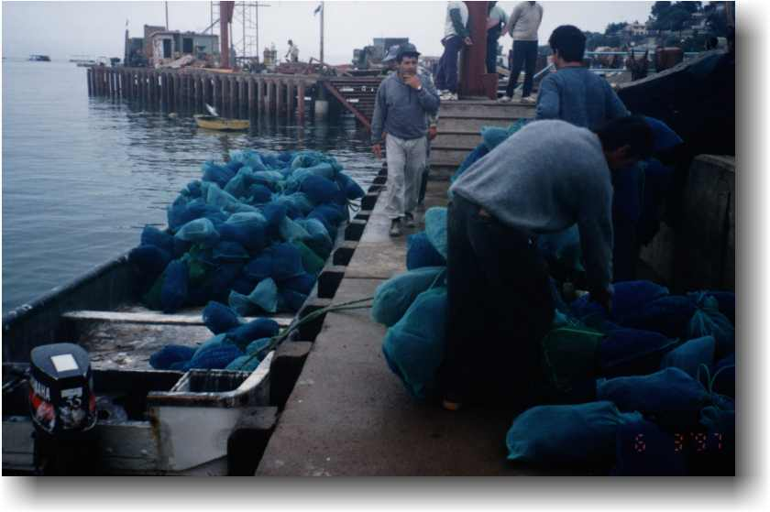
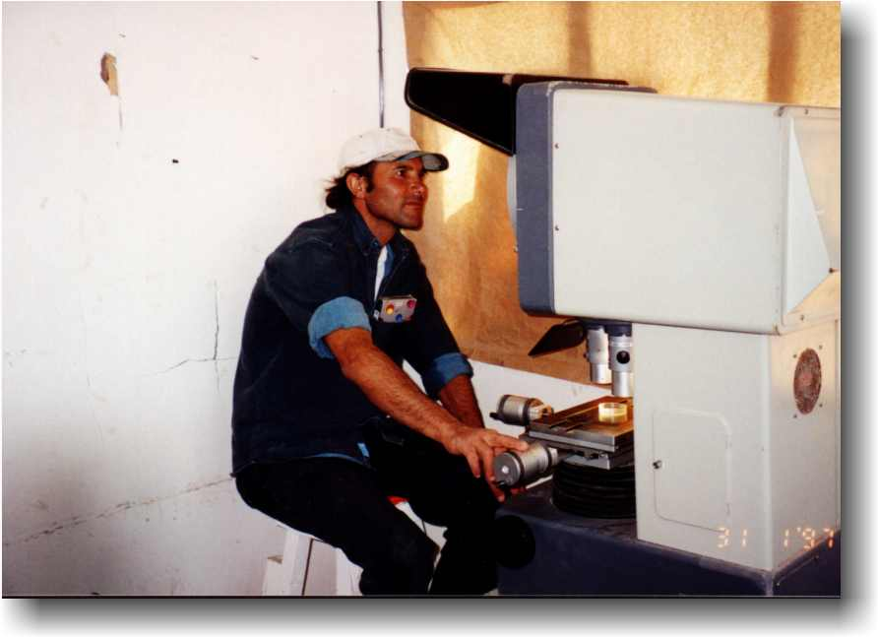
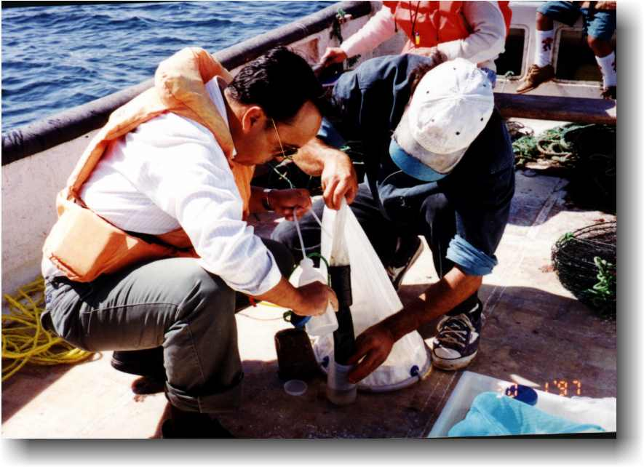
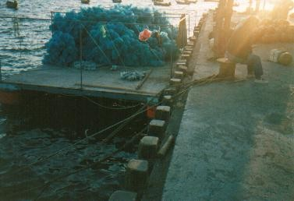
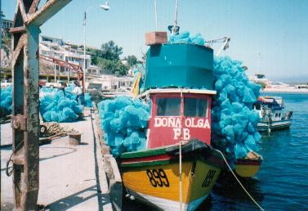
Cultivo de la concha de abanico.

Slide 38
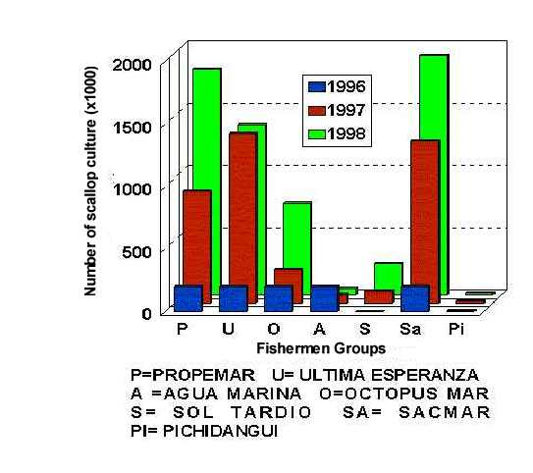
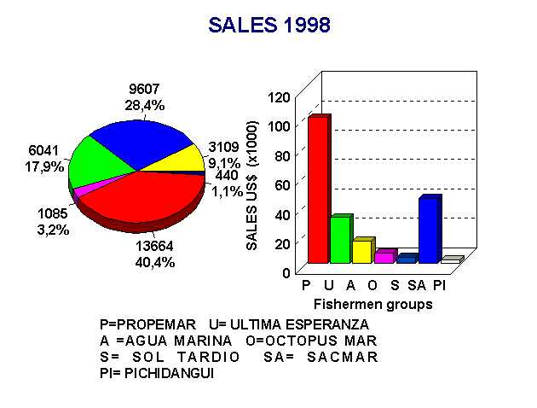
Número total de ostiones cultivados por las empresas de cultivos de pescadores

Slide 39
Valor total de las ventas de ostiones cultivados por los grupos de pescadores artesanales durante el año 1998 y 2002 en bahía Tongoy.

Slide 40
Número total de ostiones cultivados y comercializados

Slide 41
Investigación en acuicultura en Chile: especies, regiones, universidades

Slide 42
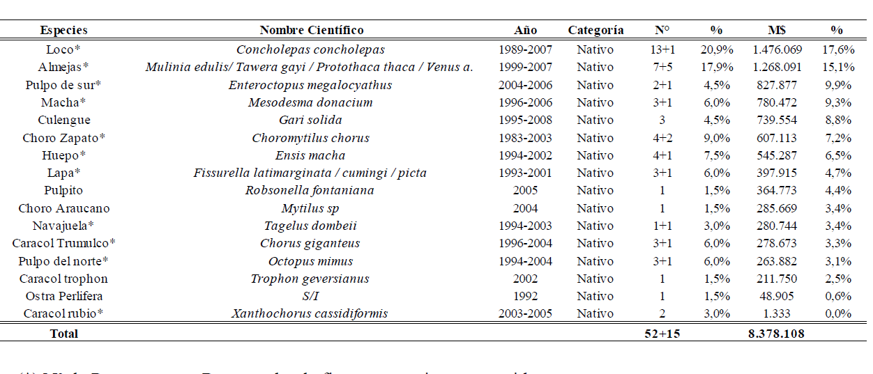
Número de proyectos, montos y % para Moluscos con potencial de cultivo entre 1994 y 2008
.

Slide 43
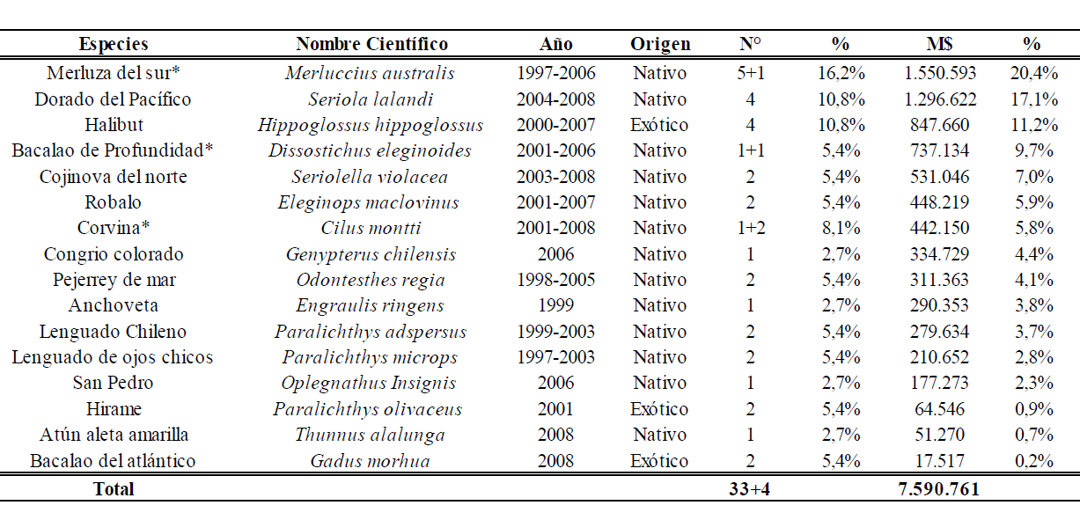
Número de proyectos, montos y % para Peces Marinos con potencial de cultivo entre 1994 y 2008

Slide 44
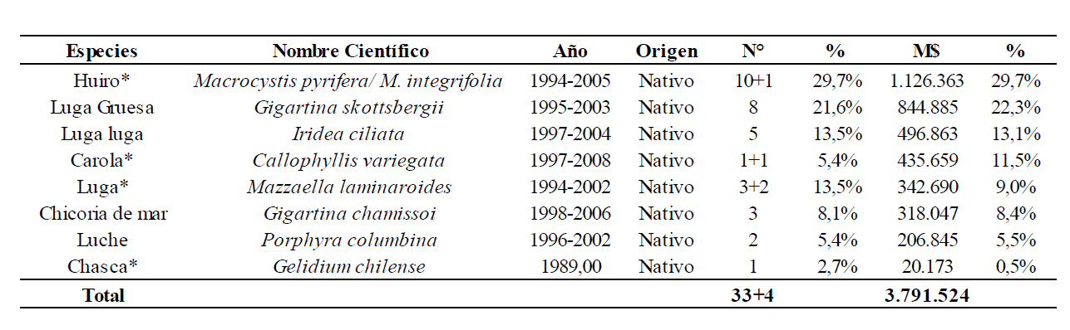
Número de proyectos, montos y % para Algas con potencial de cultivo entre 1994 y 2008

Slide 45
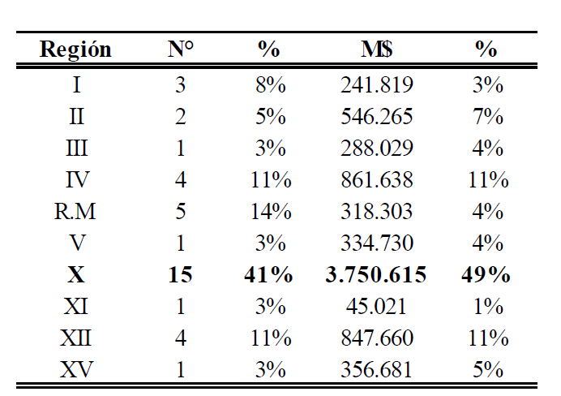
Número de proyectos, montos y % por regiones.

Slide 46
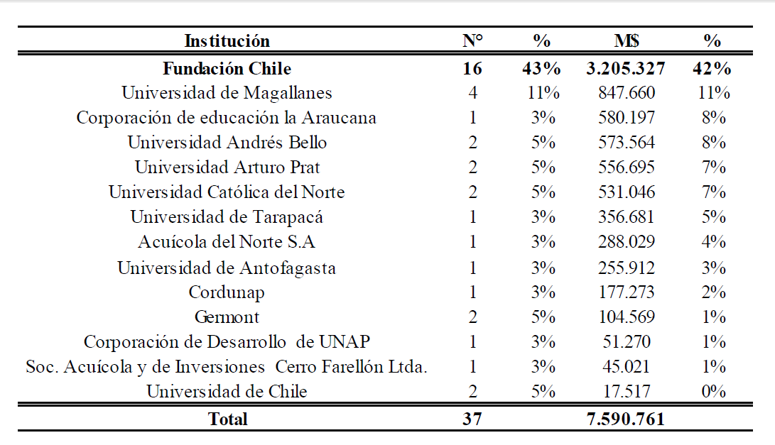
Número de proyectos, montos y % por instituciones ejecutoras.

Slide 47
Diversificación de la acuicultura y creación de centros para la innovación acuícola
CORFO, lanzo dos nuevos programas Julio 2015
Característica principal de este sector es la dependencia de la producción de salmónidos. En ese contexto, se entiende que para mantener altas tasas de crecimiento de la acuicultura y consolidar al país como líder mundial del sector, es fundamental diversificar la producción acuícola nacional.

Slide 48
PROGRAMAS TECNOLÓGICOS
DE DIVERSIFICACIÓN ACUÍCOLA
US$ 20 millones en un plazo de 10 años, con cofinanciamiento del 20% de las institución beneficiadas.
Con estos programas se busca incrementar la tasa
de innovación tecnológica en productos y procesos,
mediante la ejecución articulada de portafolios de
proyectos de investigación aplicada y desarrollo
tecnológico con visión de largo plazo; que permita
cerrar las brechas detectadas, mejorar la
productividad del sector y contribuir a diversificar y
sofisticar el tejido productivo.
Estos programas están orientados a promover
iniciativas colaborativas de I+D+i que vinculen a
universidades, centros tecnológicos y empresas,
rompiendo las dinámicas actuales de proyectos
aislados, de corto plazo, que no generan sinergias ni
permiten lograr masas críticas con resultados de
alto impacto.

Slide 49
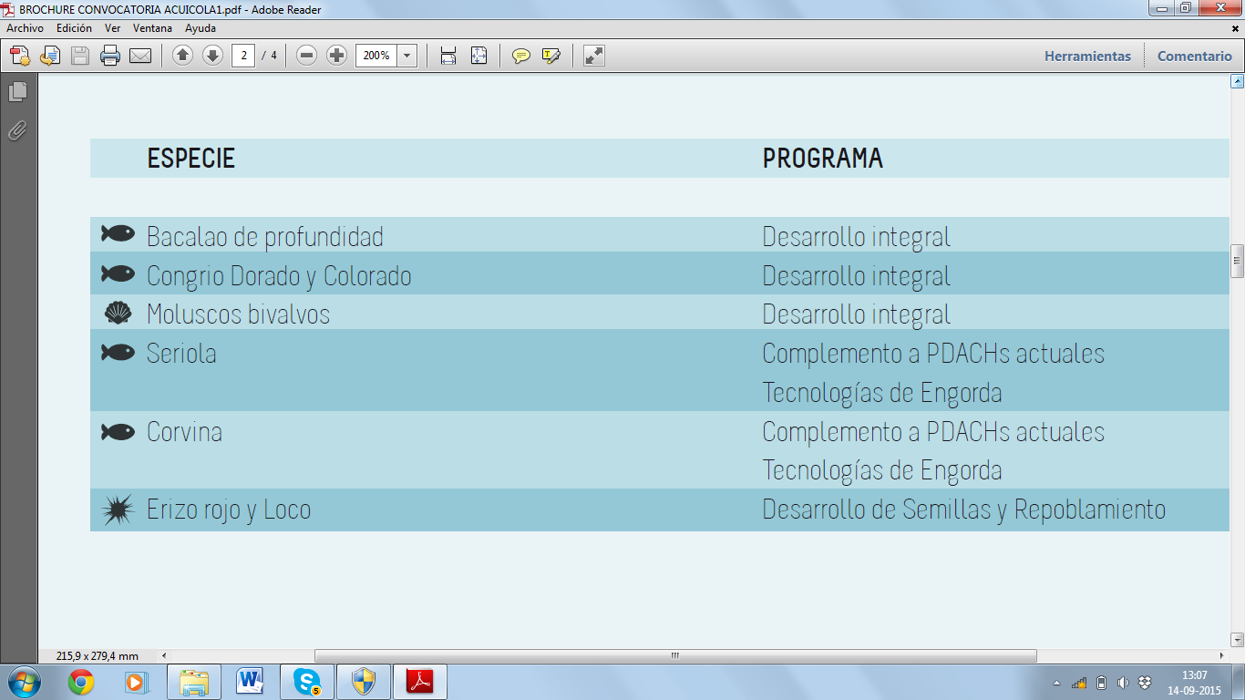
A partir de la información recopilada se seleccionó un número acotado de especies y se determinó el tipo de programa tecnológico o de plataforma habilitante, que debe realizarse

Slide 50
CENTROS TECNOLÓGICOS
PARA LA INNOVACIÓN ACUÍCOLA
Hasta 6 mil millones
de pesos, mediante un cofinanciamiento decreciente en 3 etapas (80%, 65%, 35%) en un plazo máximo de 10 años.
El desarrollo de estos centros busca crear y/o
fortalecer la infraestructura tecnológica y el capital
humano avanzado de entidades tecnológicas, con el
objetivo de activar la demanda de las empresas a
través de la innovación y la creación de nuevos
productos o servicios de alto potencial y valor de
mercado.
Zona Norte Grande: tecnologías de engorda y
sustentabilidad; modelación y manejo de riesgos
tecnológicos, sanitarios y socio-económicos.
Centro-Norte Chico: acuicultura de nuevas especies;
producción de larvas y juveniles de peces y
crustáceos.

Slide 51
Potencial de la acuicultura en Chile.
Relator:
Luis Pereira Chávez
lpereira@ucn.cl
Universidad Católica del Norte
Coquimbo, Chile.

